Slide 1

『수학』 80~81쪽, 『수학 익힘 』 54~55쪽
열기
다지기
1
다지기
2
키우기
이번 시간에 배울 내용 알아보기
수직을 알아볼까요
2차시

Slide 2
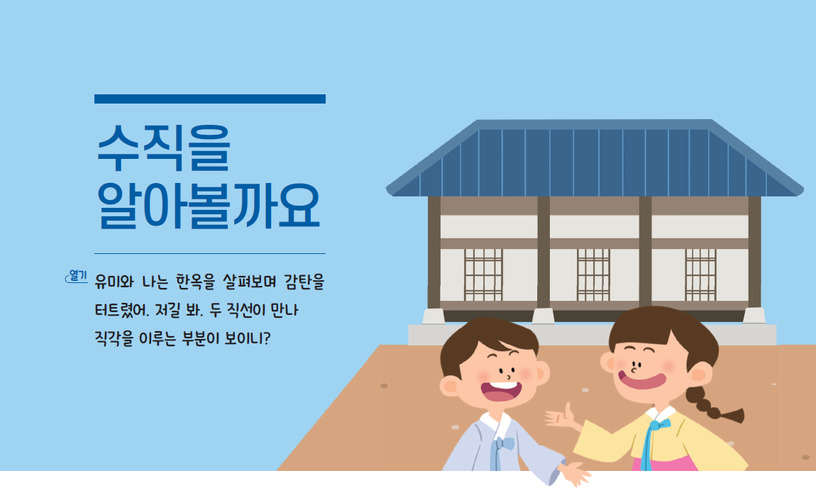
열기
다지기
1
다지기
2
키우기
글과 그림 속 상황을 살펴봅시다.

Slide 3

열기
다지기
1
다지기
2
키우기
한옥에서 두 직선이 만나 직각을 이루는 부분을 찾아볼까요?
한옥의 기둥과 바닥이 직각을 이루고 있습니다.
기둥과 지붕이 직각을 이루고 있습니다.
직각인지 알아보기 위한 방법은 무엇이 있을까요?
삼각자의 직각인 부분을 대어 봅니다.
각도기를 이용해서 각의 크기를 재어 봅니다.

Slide 4
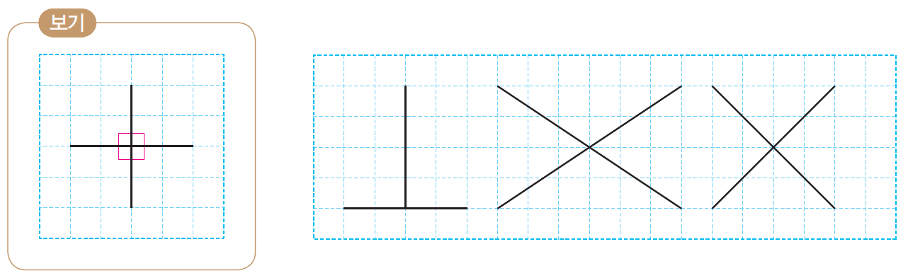
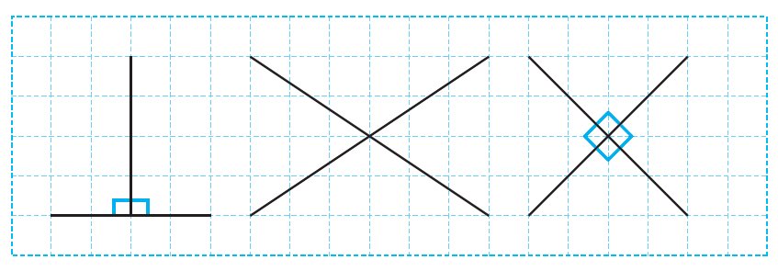
2
열기
다지기
1
다지기
2
키우기
1
두 직선이 만나서 이루는 각이 직각인 곳을 모두 찾아 와
같이 표시해 봅시다.
보기
첫 번째에는 직각이 두 군데 있습니다.
두 번째는 두 직선이 만나서 이루는 각이 직각을 이루지 않습니다.
세 번째에는 직각이 4군데 있습니다.

Slide 5
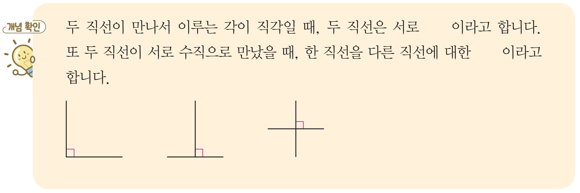
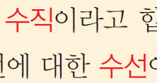
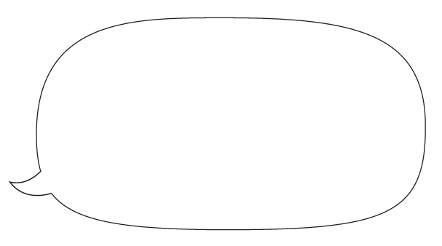

열기
다지기
1
다지기
2
키우기
수직과 수선 알아보기
생활 속에서는 직선과 선분, 선분과 선분이 만나서
이루는 각이 직각일 때도
이들을 수직이라고 해.

Slide 6
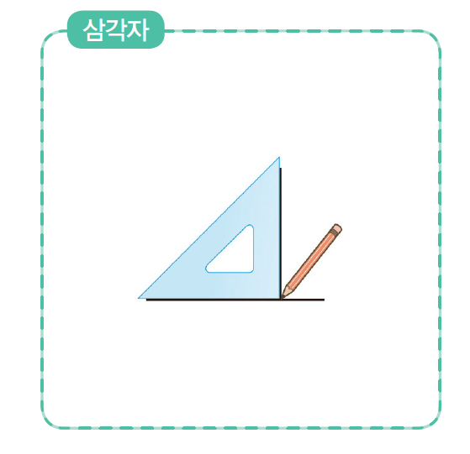

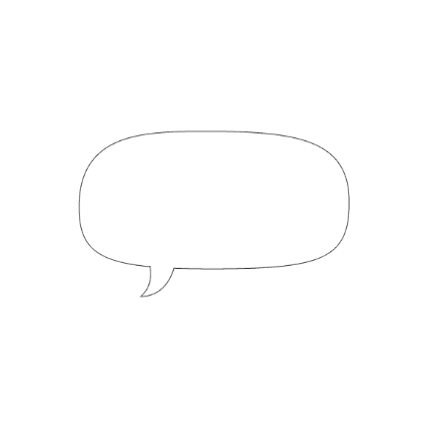

2
열기
다지기
1
다지기
2
키우기
2
$삼각자와 각도기를 이용하여 직선에 대한 수선을 그어 봅시다$.
삼각자의 어느 부분을
이용해야 할까?
삼각자를 이용하여 주어진 직선에 대한 수선을 그어 보세요.

Slide 7
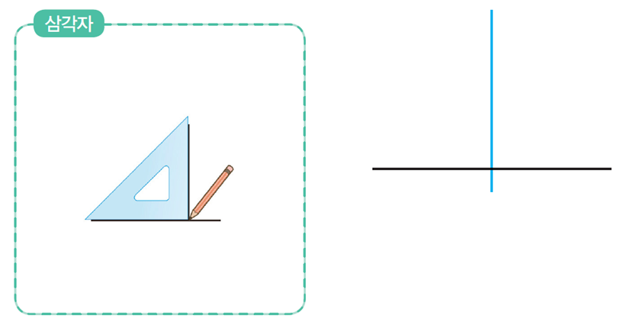
2
열기
다지기
1
다지기
2
키우기
예
삼각자를 이용하여 수선을 그은 방법을 이야기해 보세요.
삼각자에서 직각인 부분을 이용해서 그었습니다.
직선에 삼각자를 올려 놓고 선을 그었습니다.

Slide 8
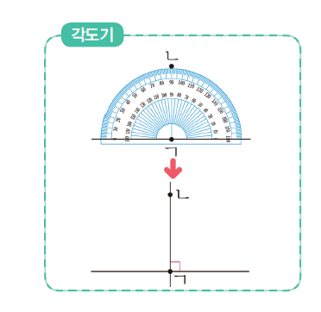
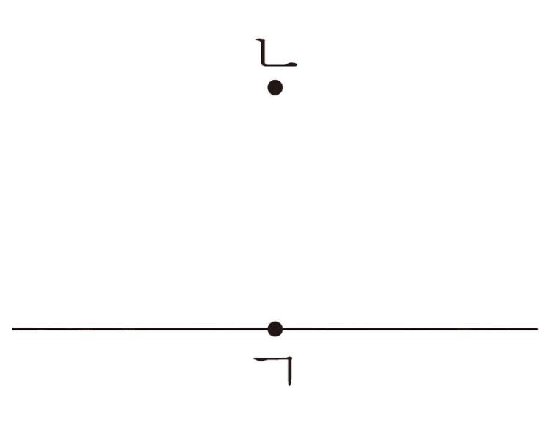
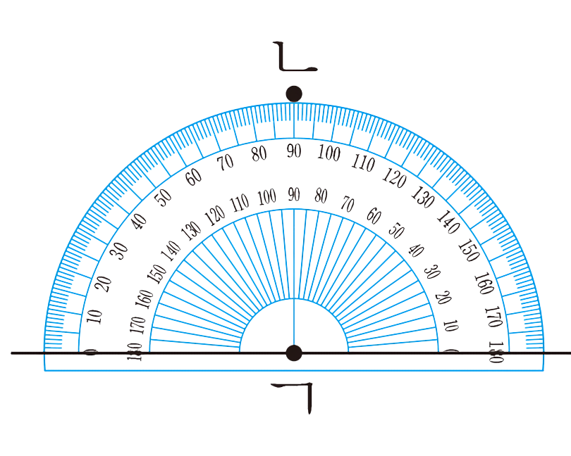

열기
다지기
1
다지기
2
키우기
각도가 몇 도일 때
수직이 되는지
생각해 봐!
각도기를 이용하여 주어진 직선에 대한 수선을 그어 보세요.

Slide 9
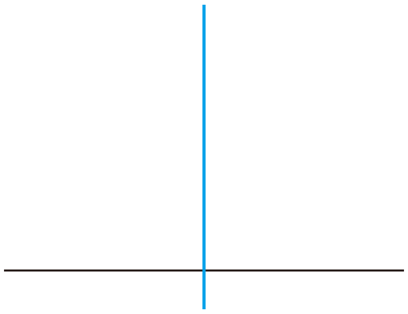

열기
다지기
1
다지기
2
키우기
예
각도기를 이용하여 수선을 그은 방법을 이야기해 보세요.
주어진 직선 위에 점 ㄱ을 찍습니다.
각도기의 중심을 점 ㄱ에 맞추고, 각도기의 밑금을 주어진 직선과 일치하도록 맞춥니다.
각도기에서 90˚가 되는 눈금 위에 점 ㄴ을 찍고, 점 ㄱ과 점 ㄴ을 직선으로 잇습니다.

Slide 10
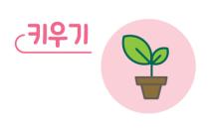
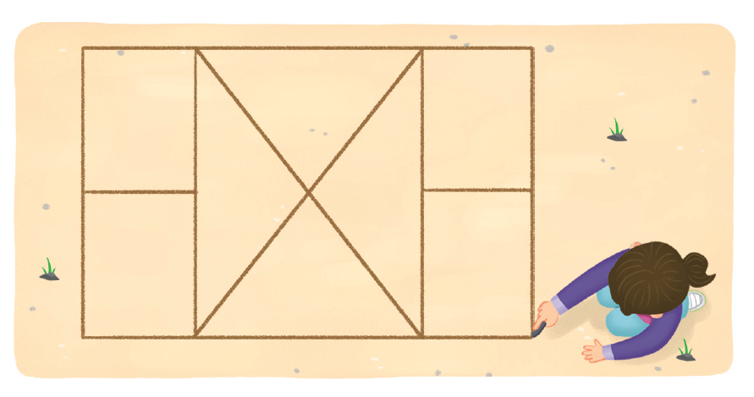
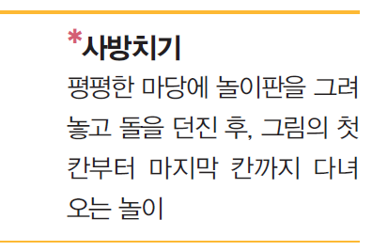
열기
다지기
1
다지기
2
키우기
*
사방치기 놀이판에서 직선을 찾고, 수선을 그어 봅시다.
예

Slide 11
열기
다지기
1
다지기
2
키우기
예
수선을 어떻게 그었는지 이야기해 보세요.
삼각자에서 직각인 부분을 이용하여 수선을 그었습니다.
놀이판의 직선 위에 점 ㄱ을 찍고, 각도기의 중심을 점 ㄱ에 맞추고, 각도기의 밑금을 놀이판의 주어진 직선과 일치하도록 맞춥니다. 각도기에서 90˚가 되는 눈금 위에 점 ㄴ을 찍고, 점 ㄱ과 점 ㄴ을 직선으로 잇습니다.

Slide 12
다음 시간에 배울 내용 알아보기
평행을 알아볼까요
3차시

